Slide 1
赋能科研175年
Empowering Science for 175 years

Slide 2
今天的主要内容
尝试破除一些思维定式
介绍一些工具和思维方式
探讨一下出版商存在的意义
介绍一下学术出版商的工作流程
给出一些投稿写作的建议

Slide 3
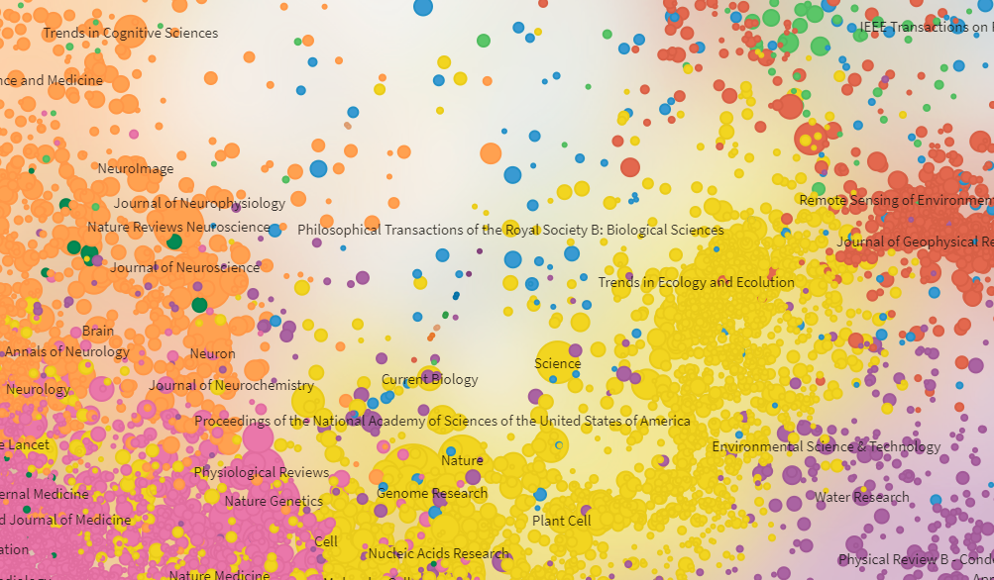

Slide 4
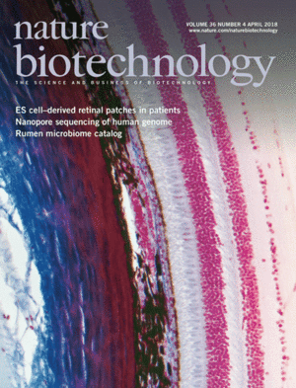
生物技术和应用微生物学领域排名第一的研究型期刊，收录范围涵盖生物学、生物医学、农业及环境科学领域相关的商业、政治、伦理、法律和社会等方面的研究。
超分辨率成像
介绍ANNA-PALM，一种使用人工神经网络快速定位宽视野图像重建超分辨率视图的计算策略.
https://www.nature.com/nbt/
Notes:
基于单分子定位的超分辨率显微镜方法（例如PALM和STORM）的速度受限于需要记录数千个帧，每个帧中观察到少量的分子。在这里，我们介绍ANNA-PALM，一种使用人工神经网络从稀疏，快速获取的定位图像和/或宽视野图像重建超分辨率视图的计算策略。微管，核孔和线粒体的模拟和实验成像表明，高质量的超分辨率图像可以通过比通常需要的少两个数量级的帧重建，而不损害空间分辨率。超分辨率重建甚至可以单独应用宽视野图像，但添加本地化数据可以提高图像质量。我们展示了大于1000个视野的超分辨率成像，在〜3小时内包含> 1,000个细胞，产生跨越空间尺度从〜20 nm到〜2 mm的图像。 ANNA-PALM所提供的采集时间和样品照射的大幅减少使得高通量和活细胞超分辨率成像更加快速和温和。

Slide 5
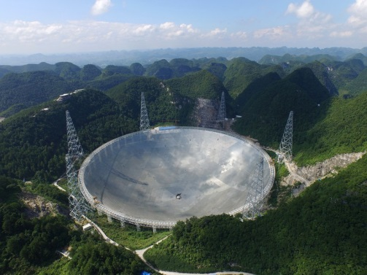
FAST正式投用后，获得的数据量将大幅增长，由每天20TB至80TB增长到500TB左右。数据量激增意味着工作量也成倍增长。

Slide 6
关于 Springer Nature
1.0

Slide 7
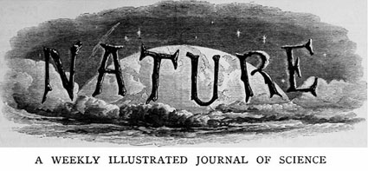

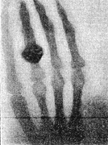
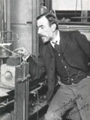
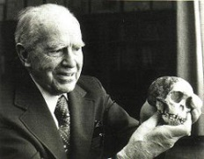
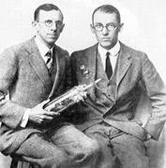
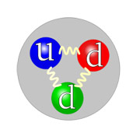
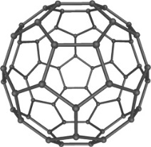
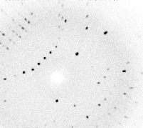
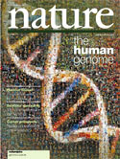
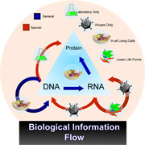
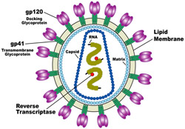
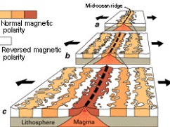
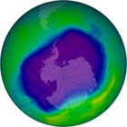
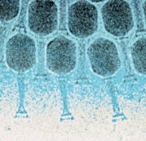
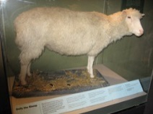
见证近 150 年来
人类历史上的重大科学突破
1880：指纹用于刑侦技术
1896：首次发现 X 射线
1903：发现镭的放射性衰变
1925：发现非洲类人猿——人类的起源
"To the solid ground
Of Nature trusts the mind that builds for aye." - WORDSWORTH
1927：发现电子的波动性——电子显微镜的基石
1932：破解原子由质子、中子和电子组成——原子能时代的开端
1953：发现DNA的双螺旋结构——开启生物学的黄金时代
1958：首次确定蛋白质结构——蛋白质组学
1961：破解DNA到蛋白质的编码过程
1963：利用地磁证据证明大陆板块漂移学说
1978：合成第一个单克隆抗体——癌症的靶向治疗
1983：发现艾滋病毒
1985：在南极上空发现臭氧空洞——引发全球对环境问题的关注
1991：纳米碳管的合成——开启新材料时代
1992：发现30万年前的尼安德特人头骨残骸
1994：首次合成强力抗癌新药——紫杉醇
1995：首次发现太阳系外的行星
1997：克隆羊多莉诞生
2001：人类基因组计划
2006：破解安提基特拉机械装置
2012：ENCODE计划

Slide 8
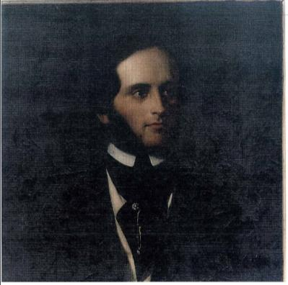
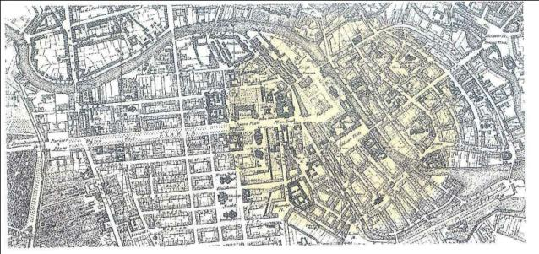

出版社简介
Springer 于1842年始建于柏林，拥有175年的历史……
Founded: Breite Straße
Today: Heidelberger Platz

Slide 9







施普林格（Springer）创立于1842年，是全球领先的科学、技术和医学出版机构，公司以创新的信息产品和服务让学术界、科研机构和企业研发部门的科研人员享有高品质的内容。施普林格拥有世界上最重要的科学、技术和医学类电子图书数据库和回溯图书档案文库之一，以及种类全面的开放获取期刊。 |  | 《自然》杂志（Nature）创刊于1869年，是全球被引用最多的科学期刊，年引用量超过50万次。作为全球首屈一指的多学科科学期刊，其影响因子高达41.456。《自然》的读者包括了数百万科学家和学生，遍及世界各地4000余家机构，每月有350万名独立用户在其网站上阅览超过800万页的内容。 |  | 麦克米伦教育（Macmillan Education）是全球第三大英语教材和课程资料出版机构，也是本地K12基础教育出版商，此外还通过帕尔格雷夫（Palgrave）出版和销售久负盛名的高等教育图书。他们共同服务于50个市场的客户，并为遍及全球120个国家的客户提供高质量的内容和创新的数字产品与服务。
BioMed Central是全球最大的开放获取出版机构，出版超过286种经同行评审的开放获取刊物，涉及生物学、生物医学和医学等领域。其注册用户超过180万，因而能够有针对性地为各种专长、职称和学科的人士带来机会。 | Apress是一家致力于满足IT专业人士、软件开发者及程序员需求的技术出版机构。Apress以纸本和电子版形式出版1500余种图书，是全球IT专业人士、软件开发者和商业领袖的权威信息来源。 |  | 《科学美国人》（Scientific American）创刊于1845年，是美国持续出版历史最悠久的杂志，也是大众读者获取科技信息及政策的重要权威来源。其纸本在全球有350万读者，网站ScientificAmerican.com月平均阅览量达550万人次。 |  | 帕尔格雷夫·麦克米伦（Palgrave Macmillan）是一家面向人文及社会科学（HSS）的全球性学术与商业出版机构。作为首家不设边界的HSS出版机构，其出版篇幅不限，覆盖各种业务模式，让读者和作者从其一家出版机构就能获得最佳的专业学习和学术资料。

Slide 10
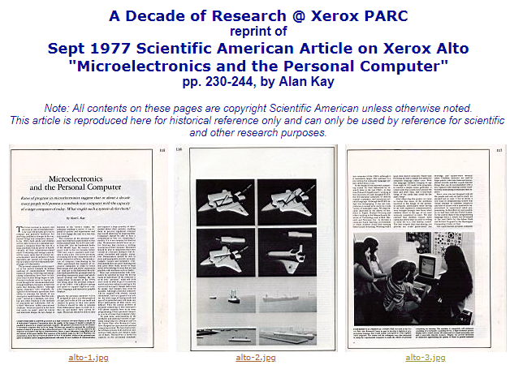
http://www.digibarn.com/collections/books/xerox-parc-1970-80/alto-article/

Slide 11
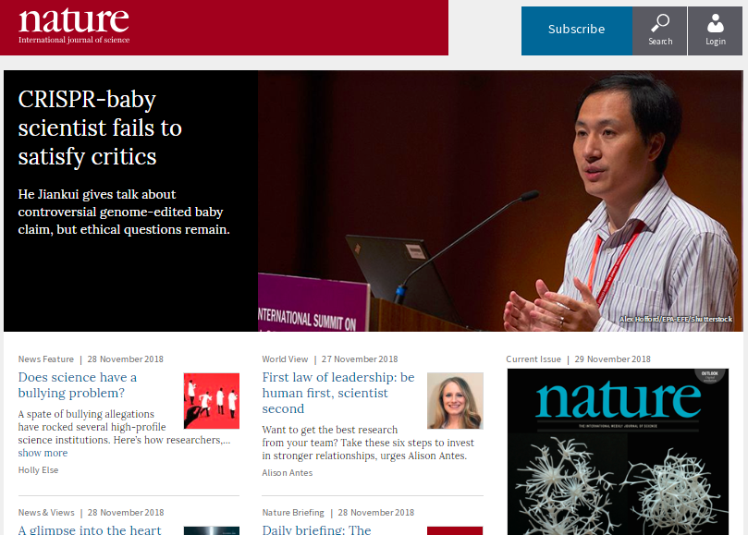

Slide 12
2016年出版约2700种英文期刊和超过10000本新书，5大出版领域包括：科学、技术、医学、商业和交通
eBook Collection with more than 200,000 titles available
电子图书文库拥有超过20万种图书
Largest open access portfolio worldwide, with over 500 open access journals
全球最大的开放获取期刊库，拥有超过500种开放获取期刊
10000+
New Books every year
Notes:
Around 2,200 English-language journals and more than 8,400 new book titles in 2013, the vast majority of which are scientific
Publishing partnerships with more than
500 scientific societies
Growing presence in emerging markets
SpringerLink
One of the leading internet science portals, including more than 8 million documents, an eBook Collection with more than 160,000 titles, journal archives digitized back to the first issues in the 1840s and more than 30,000 Protocols and 290 Reference Works
Open access activities
Largest Open Access (OA) publisher with more than 450 OA journals, including BioMed Central,
the pioneering OA publisher
Pharma / Healthcare
Includes portfolio of highly-regarded Adis scientific journals and newsletters in pharmacology and pharmacotherapy
German-language content
A leading professional medicine publisher in Germany, including renowned products such as Ärzte Zeitung, e.Akademie and springermedizin.de
Leading publishing brands in business and technology such as Springer Gabler and
Springer Vieweg

Slide 13
Springer Nature产品简介
2.0

Slide 14
Springer Nature产品
期刊
Springer期刊
2156种
Nature品牌期刊
38种
图书
Springer Ebooks
21万册
20个学科
数据库
Springer Protocols
实验指南4万多条
Springer Materials
25万种材料
zbMath
数据文摘（300多万条）
Adis Insight
药学
Nature学术期刊
43种
Palgrave期刊
52种
世界最大的STM & HSS出版社

Slide 15
Springer电子期刊
Springer SLCC期刊数据库收录期刊1700多种
60%以上被SCI和SSCI收录
随时出版，随时更新
IP控制，无并发用户限制
与Springer所有电子资源整合，充分实现链接功能
涵盖11个学科，部分期刊在相关学科有较高排名

Slide 16
Springer电子期刊—学科分类
学科组合 | 子学科
Science, Technology and Engineering (STE) 科技工程专辑 | Chemistry and Materials Science | 化学和材料科学
 | Computer Science | 计算机科学
 | Earth and Environmental Science | 地球环境科学
 | Engineering | 工程学
 | Mathematics and Statistics | 数学和统计学
 | Physics and Astronomy | 物理学和天文学
Medicine and Life Science 生物医学专辑 | Biomedical and Life Sciences | 生物医学和生命科学
 | Medicine | 医学
Social Science and Humanities 人文社科专辑 | Behavioral Science | 行为科学
 | Business and Economics | 商学和经济学
 | Humanities, Social Sciences and Law | 人文社科和法律

Slide 17
SpringerLink平台使用简介
3.0

Slide 18

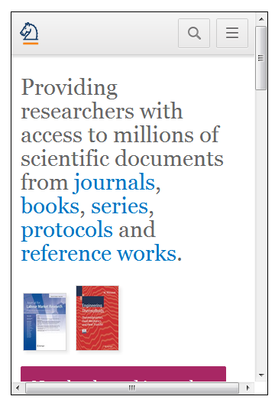
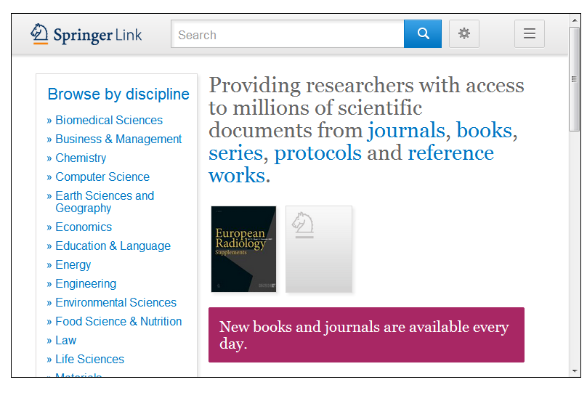
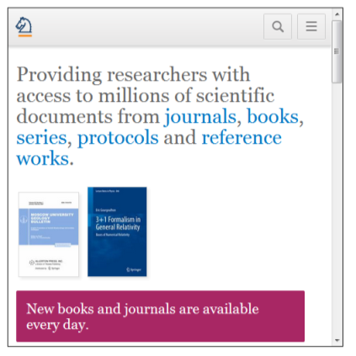
SpringerLink平台访问
新平台适应各种移动终端、智能手机
平台访问网址：link.springer.com (IP控制）
普通电脑桌面
手机-竖版桌面
平板电脑（终端）桌面
手机-横版桌面

Slide 19
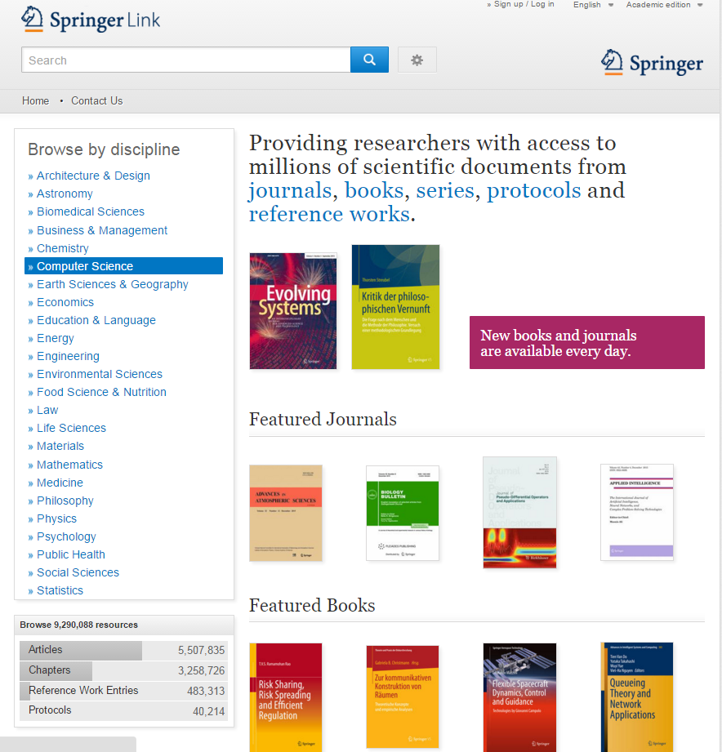
SpringerLink平台界面
注册，免费推送
检索
学科浏览

Slide 20

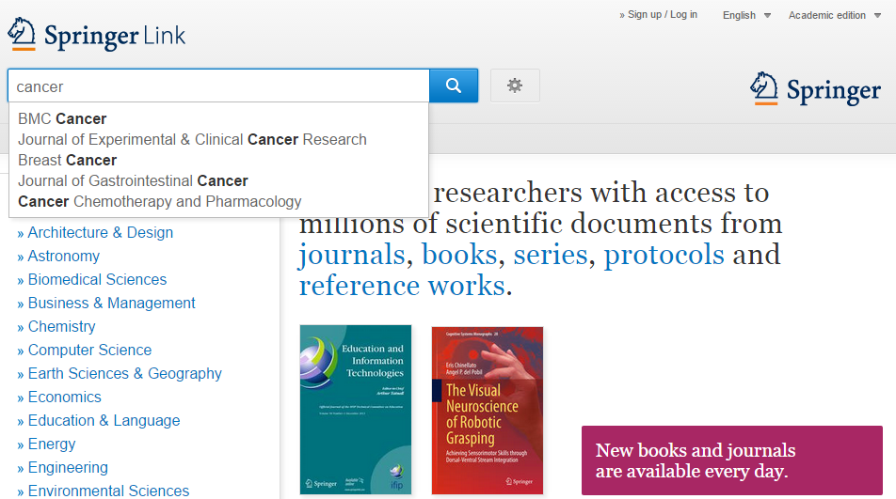
SpringerLink平台检索：快速检索
快速检索
高级检索
检索时自动建议功能（以Google关键字数据为准

Slide 21
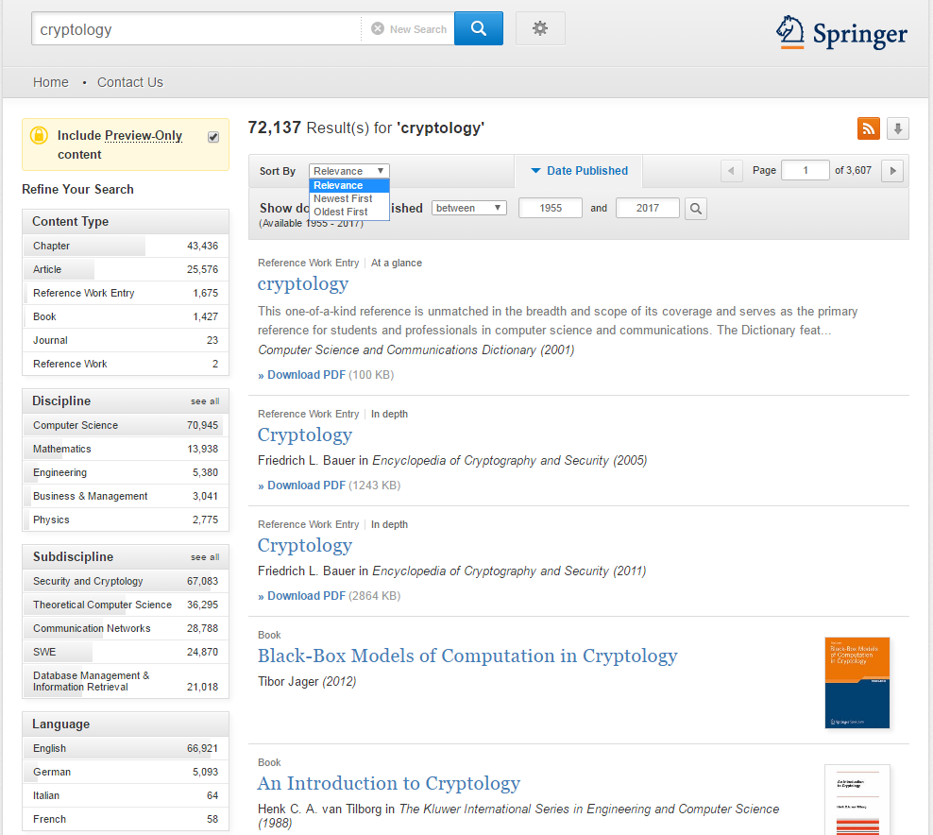
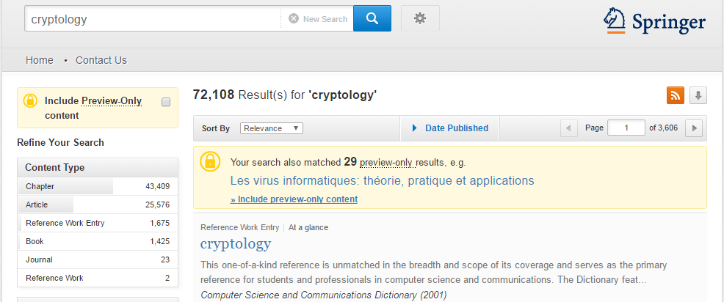
SpringerLink平台检索：快速检索续
预览选项
检索结果数量
内容类型
检索结果导出
一次最多导1000条
排序：相关度，时间
选择出版物时间
学科
直接下载
分支学科
语言

Slide 22
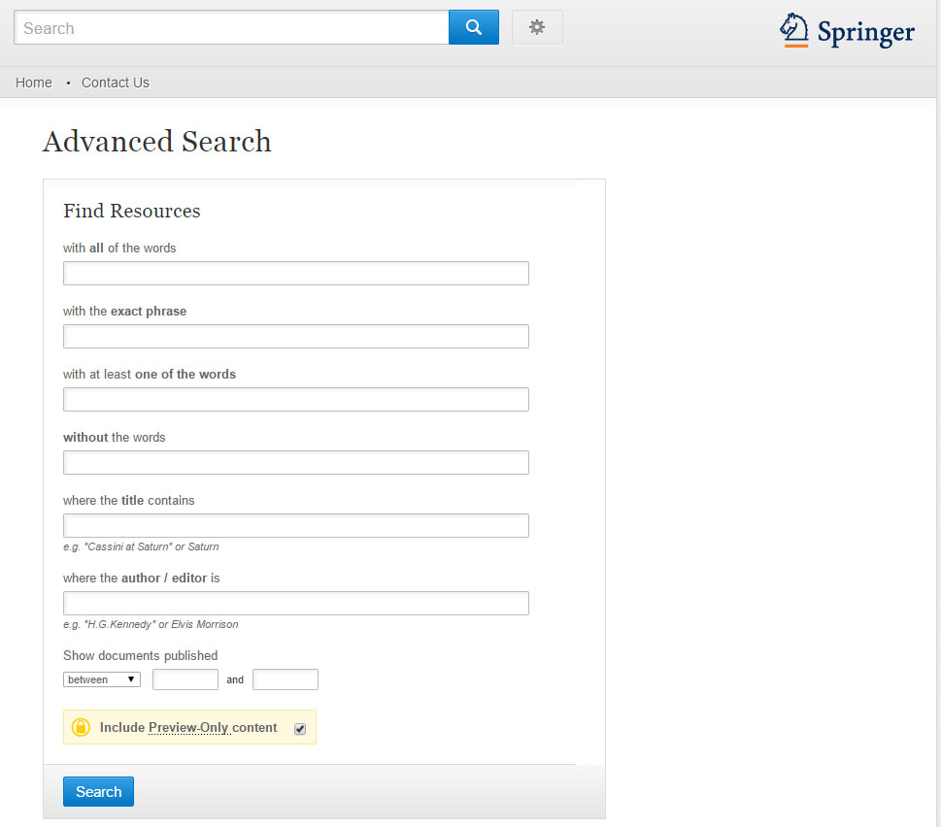
SpringerLink平台检索：高级检索
AND: 与
””：词组检索
OR：或
NOT: 非
标题检索
作者/编辑检索
选择出版日期
预览选项

Slide 23
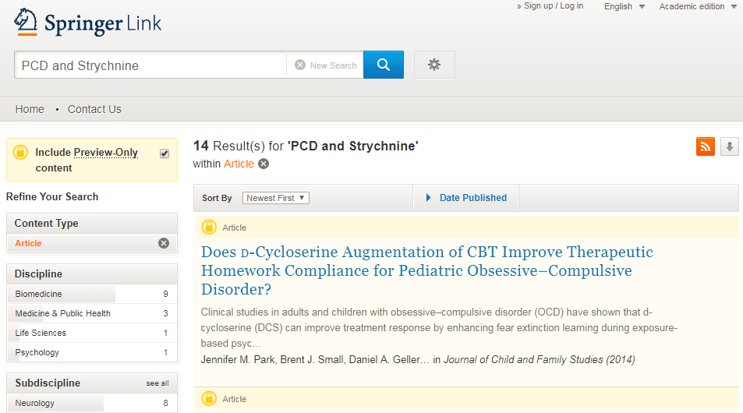

Slide 24
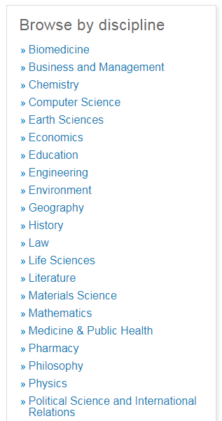
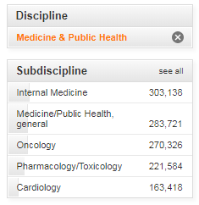

Slide 25
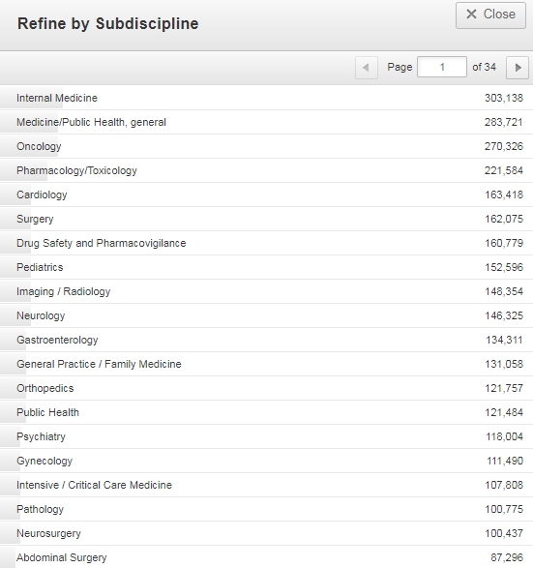

Slide 26
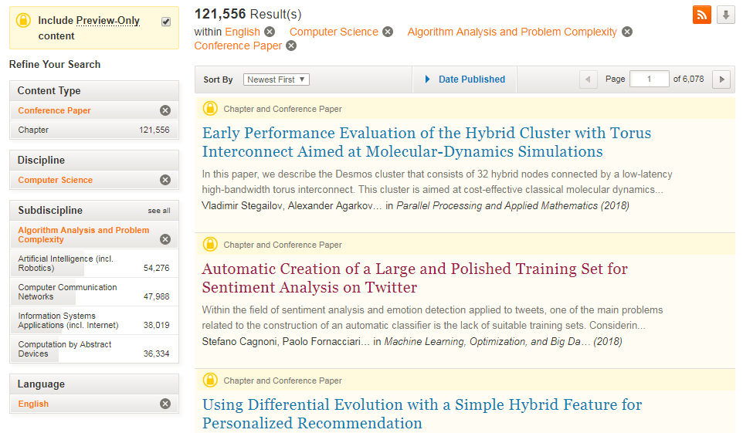

Slide 27
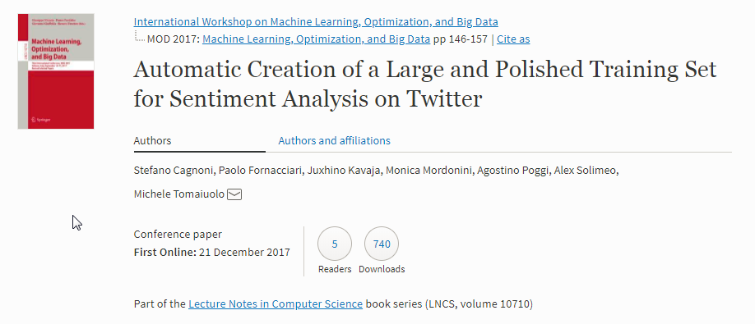
Notes:
在应用于推文的情感分析和情绪检测领域中，与构建自动分类器有关的主要问题之一是缺乏合适的训练集。考虑到手动注释训练集的繁琐以及直接从社交网络收集的数据中存在的噪声，本文中我们提出了一种迭代学习方法，它将远程监督与数据集修剪技术相结合。特别是，遵循“吃自己的狗食”的想法，我们已经将从不同的Twitter渠道获得的原始数据进行训练的分类器应用于相同的原始数据集，以便自动移除大多数情况。基于鹦鹉六种基本情绪模型，这种方法已经被用于获得更加优化的情感分类训练集。在取得的成果的基础上，我们认为训练集的自动过滤可以使远程监控方法在许多用例中更加有效。

Slide 28
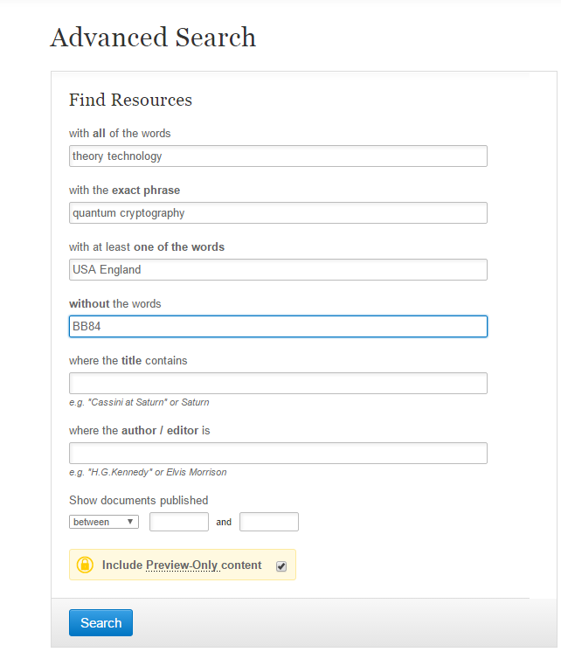
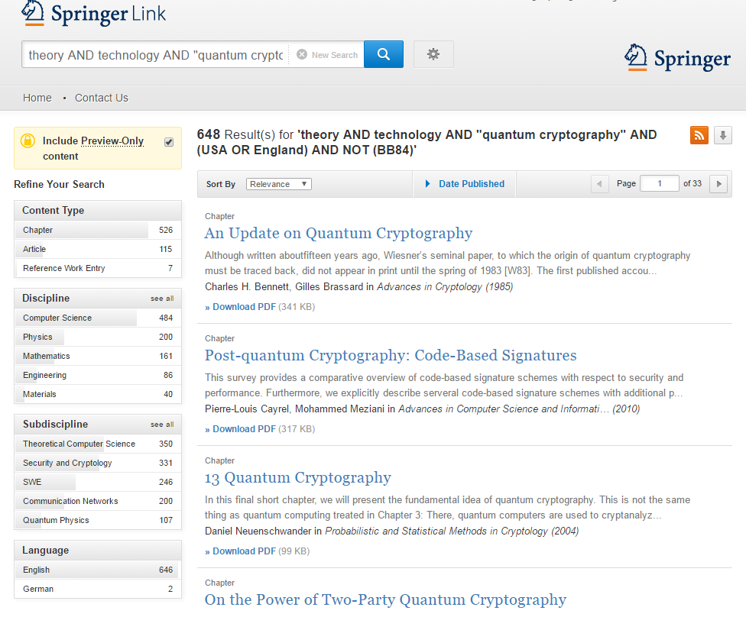
SpringerLink平台检索：高级检索续
示例：美国或英国量子密码理论和技术（非BB84)
theory AND technology AND "quantum cryptography" AND (USA OR England) AND NOT (BB84)
多个检索框之间的关系为”AND”
优先级：NOT>OR>AND
布尔逻辑运算符不分大小写
如非指定，快速检索框中词与词之间的默认关系为”AND”

Slide 29
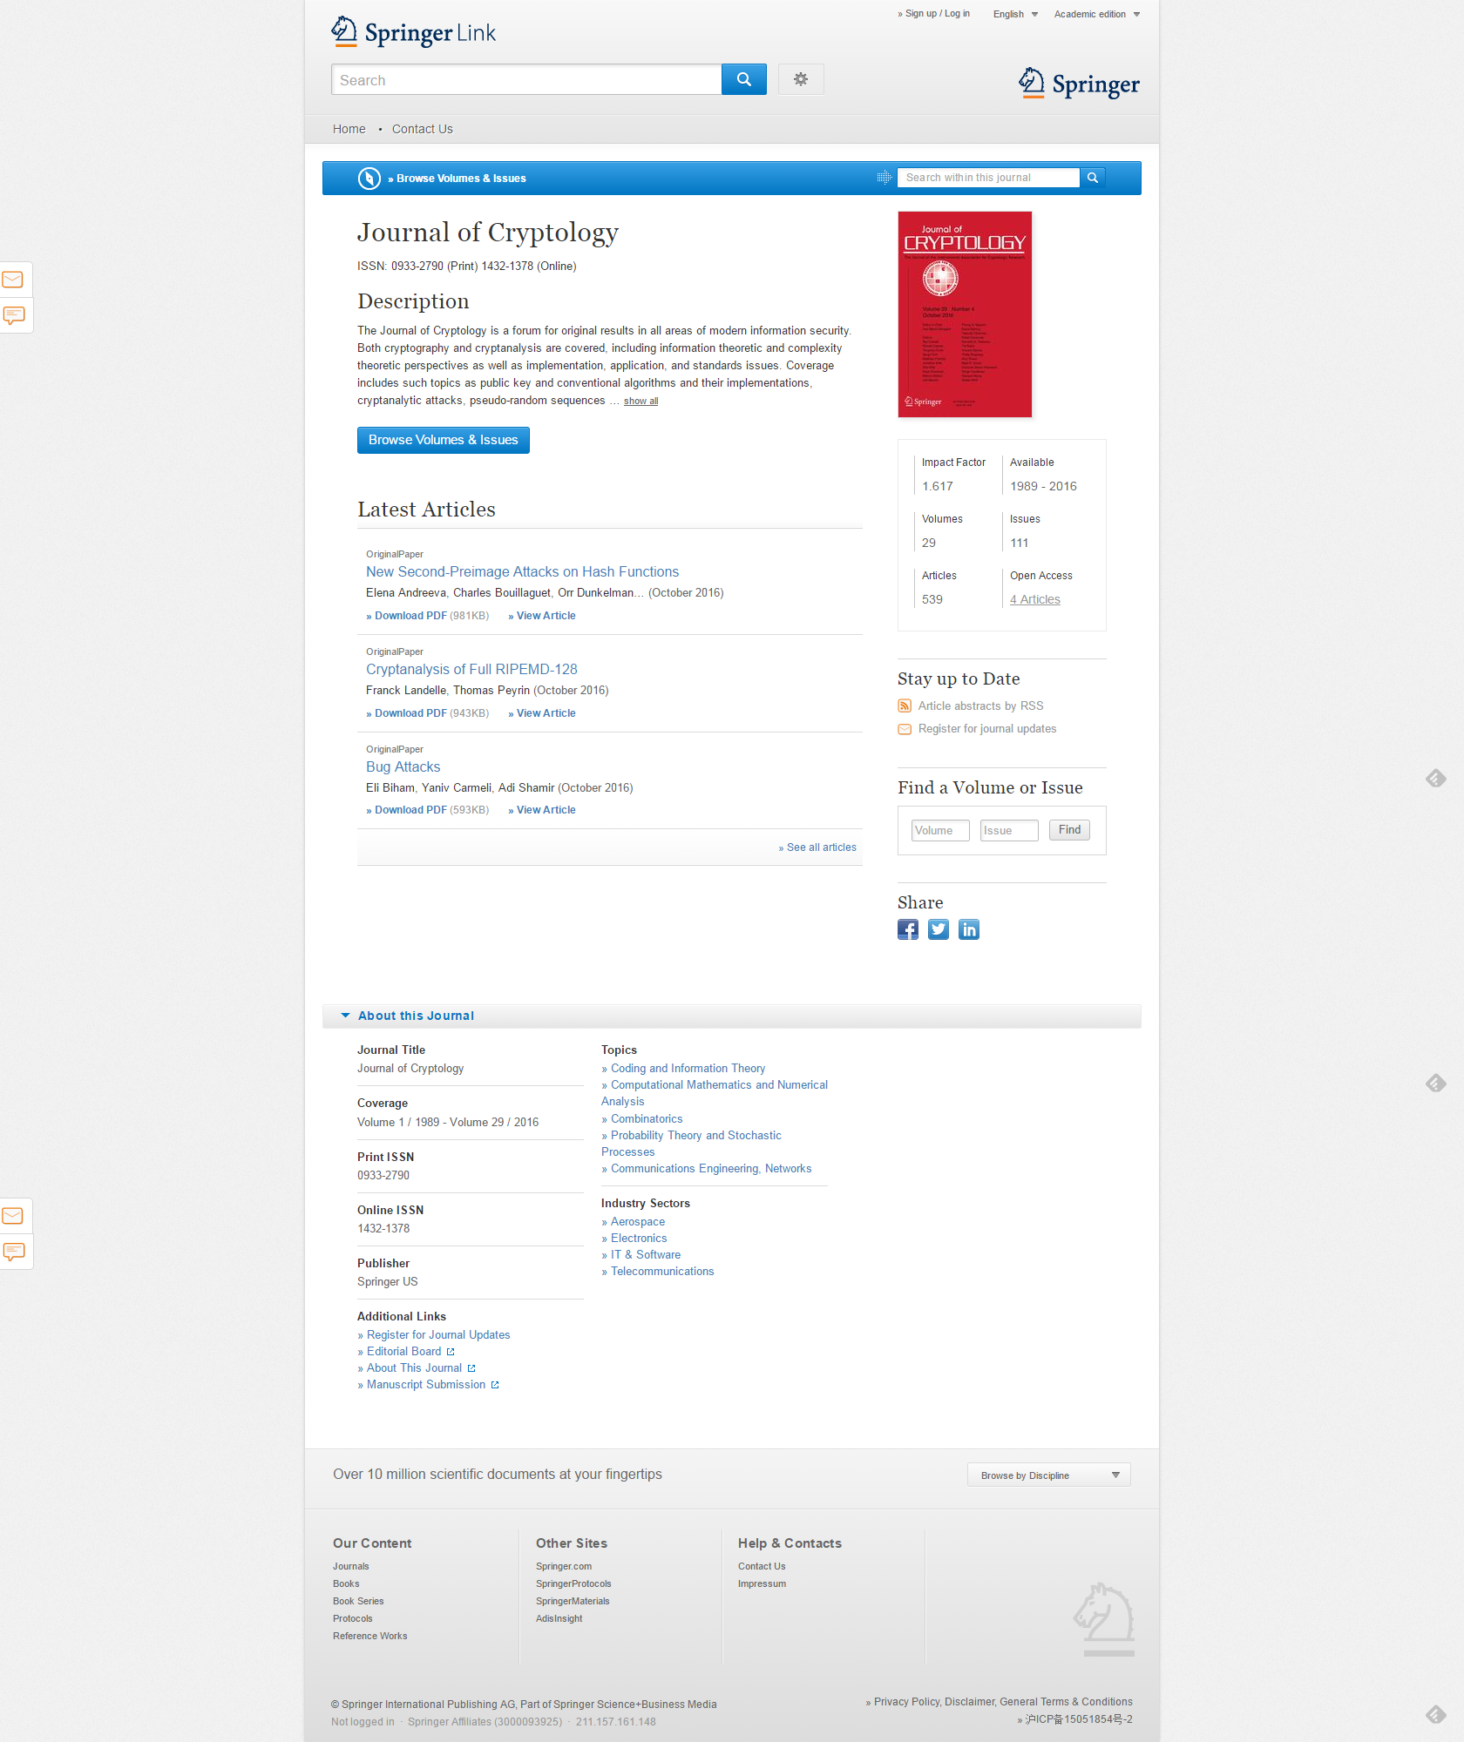
SpringerLink-期刊的浏览
浏览所有卷期, 期刊内检索
期刊简要信息
影响因子，文章数量，卷期数，年限等
RSS订阅和期刊更新注册提醒
查找卷期
最新发表的文章

Slide 30
SpringerLink-期刊的浏览
所属主题分类
所属行业分类
其他链接

Slide 31
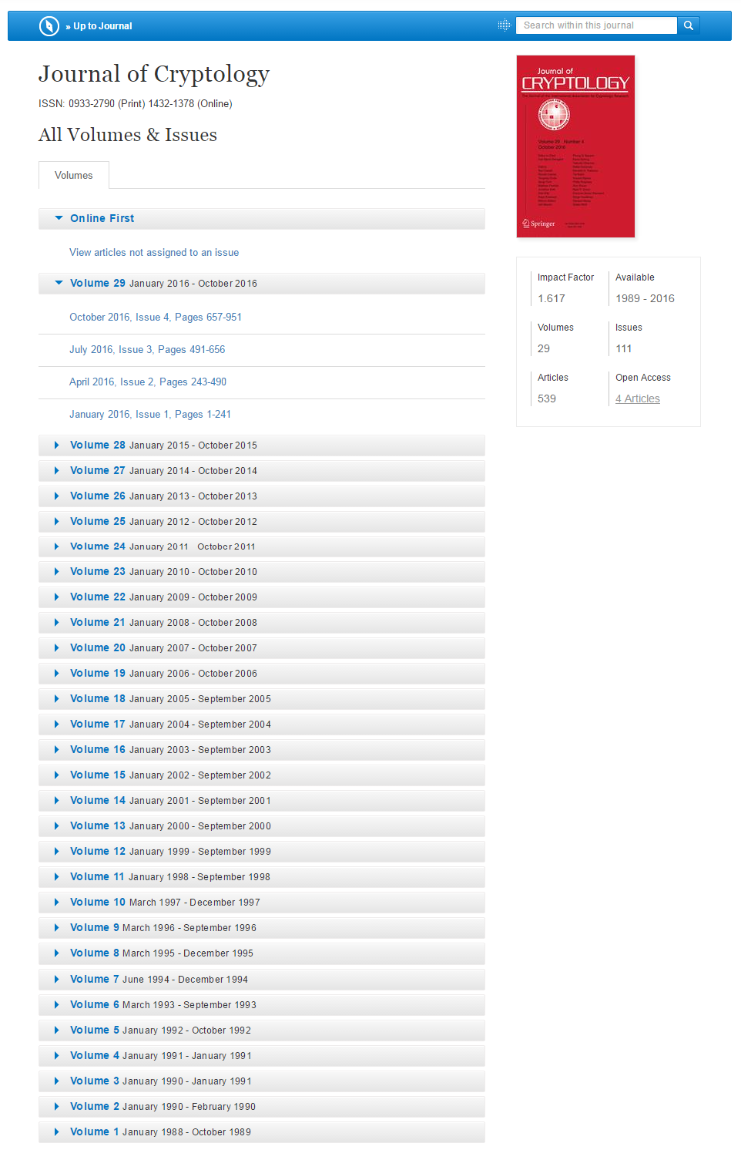
SpringerLink-期刊的浏览
可以浏览该期刊所有卷期刊，点击相应链接就可以查年到到某卷某期的所有内容

Slide 32
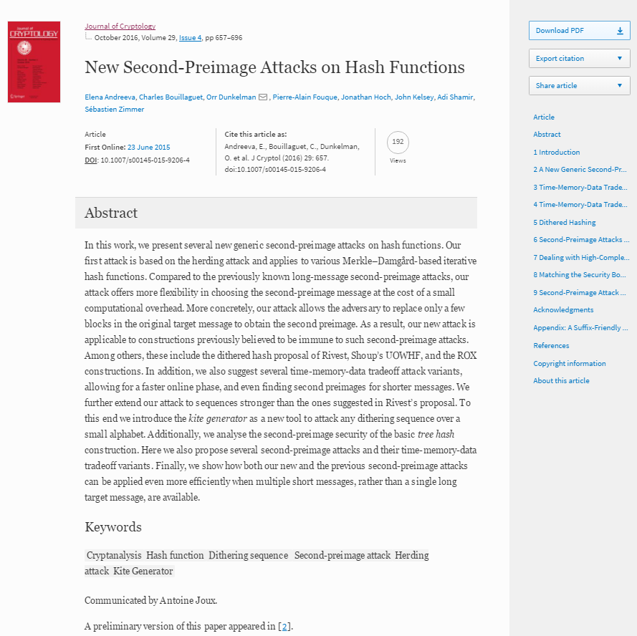
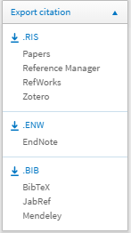
SpringerLink-期刊的浏览： 查看文章
文章信息：标题，作者，摘要
下载PDF
论文快速定位
导出引文

Slide 33
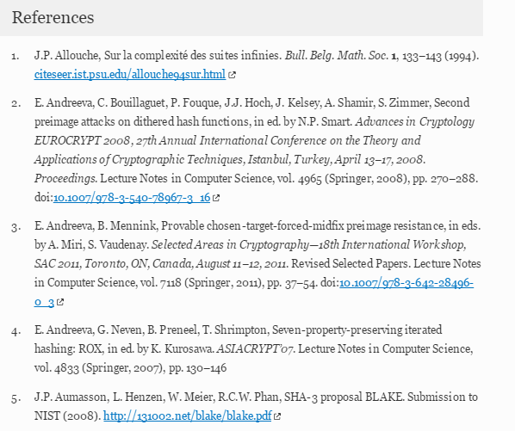
SpringerLink-期刊的浏览：查看文章
提供直接链接服务

Slide 34
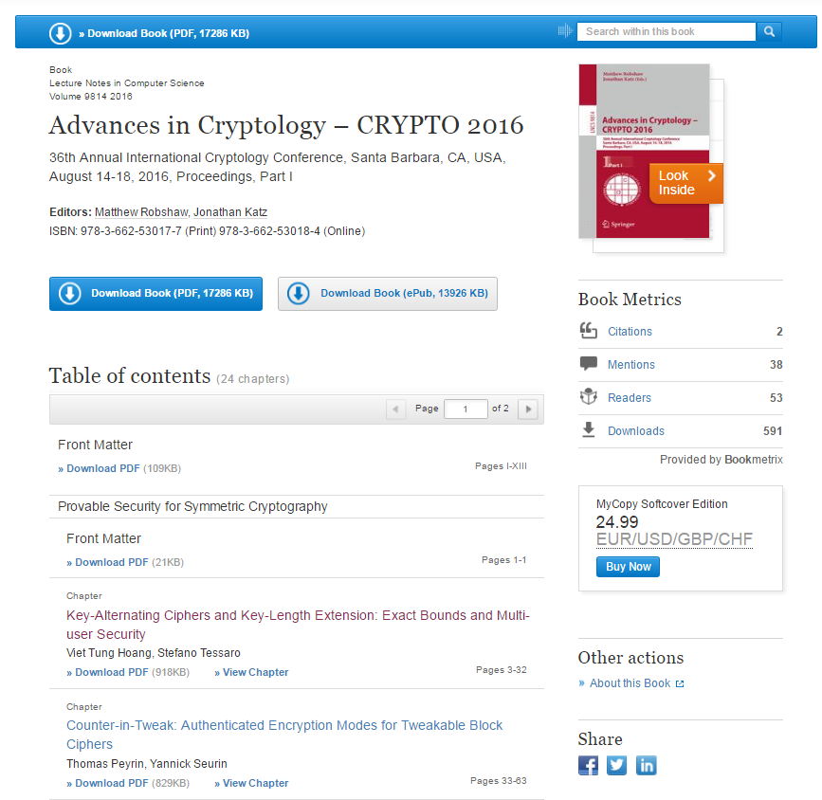
SpringerLink-图书主页：图书主页介绍
图书内检索
Look Inside
图书计量信息
下载整本图书

Slide 35
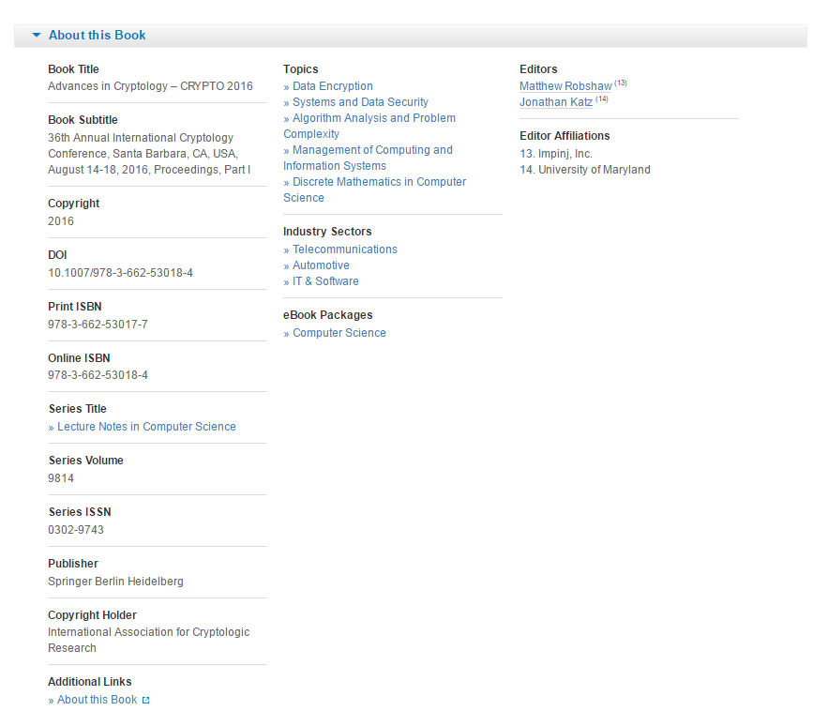
SpringerLink-图书主页续
作者信息
图书信息
图书分类信息

Slide 36
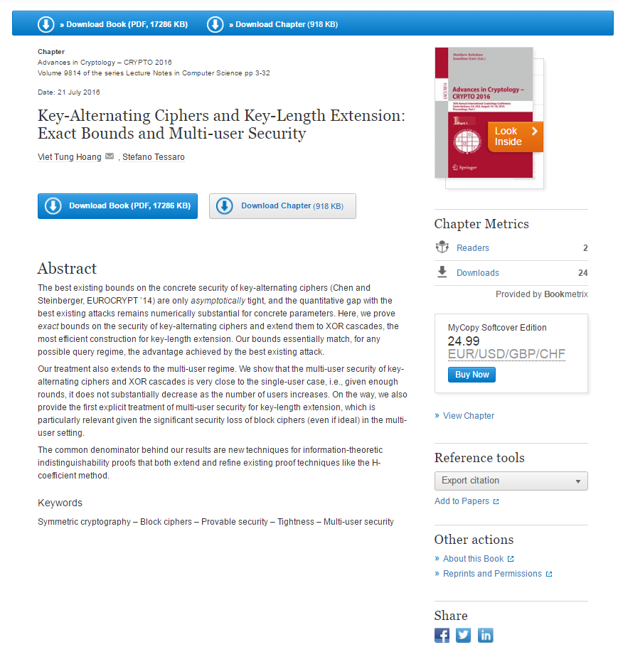
SpringerLink-图书章节
下载
下载统计
查看HTML格式全文
导出引文
关于本书
版权信息等

Slide 37
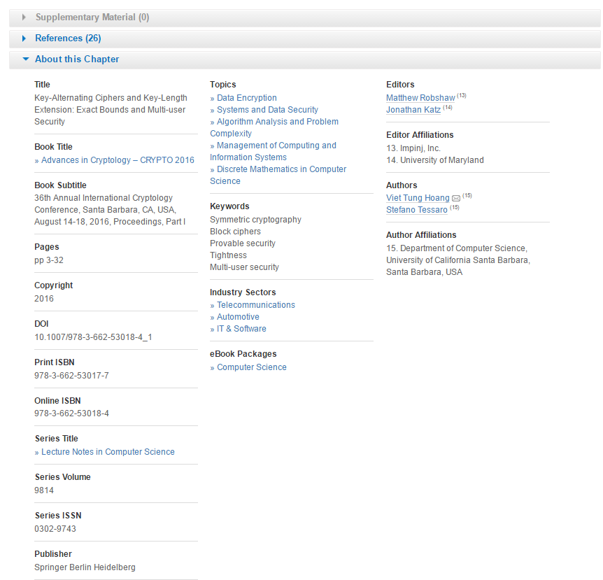
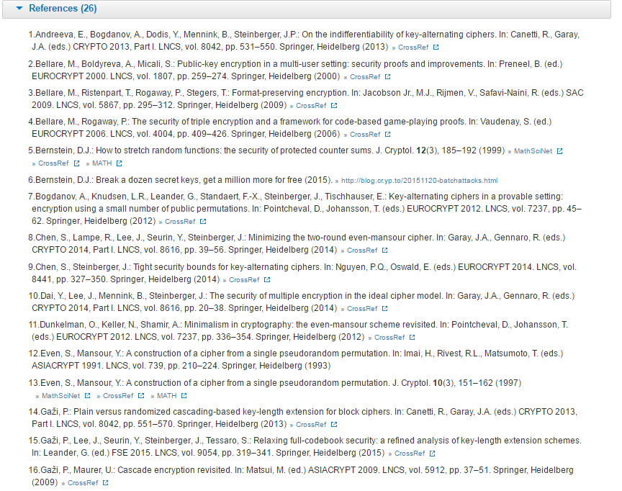
SpringerLink-图书章节续
作者或编辑信息
分类信息
章节信息

Slide 38
期刊论文投稿简介
4.0

Slide 39
Cycle of Academic Research
Researcher
reads journals & books
Article or books published
Comes up with a research project
Publishing is an indispensable part of Scientific Research
Passes peer review
Gets funding
Writes article or books
Does research

Slide 40
A model of the research workflow
funding & project management
preparation
including being
assessed/evaluated
assessment
discovery
search information &
getting access
incl. communication
with the general public
analysis
data collection,
experimenting & analyzing
outreach
also including sharing
papers and data sets
publication
writing
including reference management & citing
Notes:
Simpel, kan nog simpeler, blijft model; werkelijk onderzoek nooit sequentieel

Slide 41
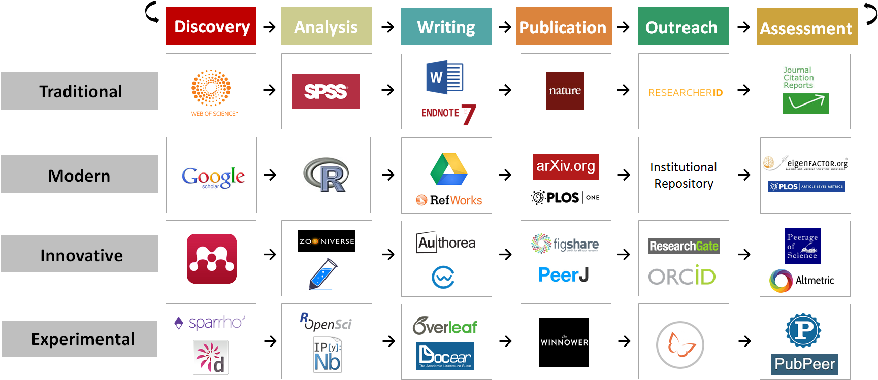
Changing research workflows

Slide 42
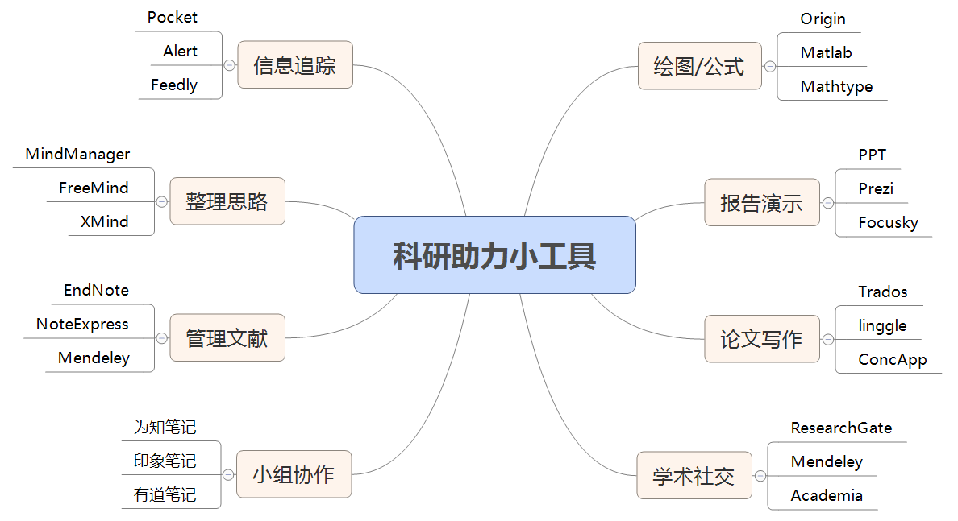

Slide 43


Slide 44


Slide 45
The Life of a Journal Article Submission
article will be read
language polishing
Research
write an article
submit to a journal
accepted
article will be published
rejected
revise article

Slide 46

“Peers?, I have no peers.”

Slide 47



Peer review

Slide 48

Peer review
Journal publishing timelines can vary depending on editor and reviewer
Submission to publication
3 months – 12 months
Manuscript submitted
Editor assigns reviewers
Revise manuscript
Editor elects
rapid rejection OR peer review
Reviewers evaluate accept, revise OR reject
Article Publication!

Slide 49

Peer review
Article Tracking – track the status of your article during production
receipt +
MyPublication
type-
setting
proofs to
author
corrected proofs
article published
“OnlineFirst”
journal issue
online
published
in print
Congratulations

Slide 50
期刊选择：作者和审稿人分别最关注什么？
作者最关注的因素：
  期刊的声誉
  目标读者群
  同行评审速度
  是否开放获取
审稿人需要何种稿件：
  与期刊主题相符
  科学合理性
  有何新发现
  该成果的进展是否能引起目标读者的兴趣

Slide 51


Preparing your manuscript

Slide 52

Submitting
Electronic submission
Electronic submission substantially reduces the editorial processing and reviewing times and shortens overall publication times

Slide 53

Submitting
Please register firstly

Slide 54

Submitting
Please click here to start your submission

Slide 55

Submitting
Successful

Slide 56

How do Editors deal with plagiarism? 编辑如何处理抄袭
Use plagiarism detection software 使用抄袭检查软件
During submission 投稿过程中发现抄袭
  Ask authors for explanation 要求作者解释
  Authors may be allowed to re-write 重写
  Manuscript may be rejected 拒稿
  Editor may contact authors’ institution
  报告学校
After publication 发表后发现抄袭
  May publish retraction or correction 撤稿或修正

Slide 57

How do Editors deal with plagiarism? 编辑如何处理抄袭

Slide 58
8 Tips for writing a good paper

Slide 59



Before you begin
Research topics can be identified by exploiting opportunities
一开始时，你可以查阅本领域的文献。最初可以先看一些大家都感兴趣的期刊，看一些优秀的综述；当然，不要把自己的关注点局限在期刊里，看一本该领域内的书籍也是很有必要的，可以让你对该课题的历史及发展状况做一个全面的了解。
随着知识的积累，开始寻找一些令人困惑的现象 ，关于世界的未解之谜 ，新技术 ，亟需更佳解决方案的问题等。
带着准备好的问题与导师，师兄师姐交流，更可以参加一些学术会议，与该领域内某篇重要文献的作者直接进行交流。

Slide 60

Tip 1
Read many papers 多读文章
Know the field
Join a journal club
Read outside of your area to develop broad scope – think about quality of work
阅读自己研究领域以外的文献，拓宽知识面——注重研究质量
Be aware of reporting guidelines

Slide 61

Tip 2
Be objective about your work
客观对待自己的研究
.......Editors and reviewers will be ☺

Slide 62
Tip 3
Write in good English 用英语好好写
Complex language is not needed. Best science is where complex ideas are expressed in a way that people not in that field can understand
用非专业人士也能看懂的方式来表述复杂的想法
Poorly written manuscripts get rejected – reviewers or editors lose patience or can’t ‘see’ the results or advance
  表述不明的文章会被拒稿——审稿人和编辑会对该研究的结果丧失兴趣
Use a professional copy-editing service

Slide 63

The ABC of writing style

Slide 64

Be accurate (准确)

Slide 65

Be brief (简要)

Slide 66

Brevity (简短)

Slide 67

Be clear (清晰)

Slide 68

Be clear (清晰)

Slide 69

Be clear (清晰)
Too much information!
Difficult to pull the main claim of the paper out from the jumble of information provided. We need to be able to glance at the figures and understand them
The axes labels of this graph can’t be understood without referring to the text
Trend lines: add more information to an already busy graphic
Reference to a previous graphic (‘Vostock’ and ‘GRIP’)

Slide 70
Tip 4
Decide early on where to publish 提前决定投哪本期刊
This will help shape your study, based on the goals needed for publication in your target journal. Will help define the form of study and advance required.
针对期刊对文章的要求进行研究，有助于把握研究方向和创新性。
Look at journal’s aims and scopes page
仔细阅读该期刊所涵盖领域及对文章的要求
Think about how you will structure your papers when you design your experimen
在设计实验时就开始思考文章架构
What controls and statistical tests are needed?
设置哪些对照组，使用何种统计方法
What collaborators / co authors should you work with to complete study?
需要和哪些共同作者合作才能完成该研究
What is your aim with study? What are you trying to show / prove?
研究目的是什么？想要表现或证明什么？

Slide 71
Tip 5
Quality is everything 质量决定一切
Try to publish in as high a quality journal as you can.
尽可能发表在质量最高的期刊上
One great study is better than several lesser quality ones
一篇高质量的文章>多篇内容相似的一般文章
Avoid trying to publish lots of research papers that provide small amounts of new data from a single research project.
切勿将一项完整的研究分割成若干篇文章发表

Slide 72

Tip 6
Become a reviewer! 珍惜审稿的机会！
Get used to how to critically assess science – it will help you to assess your own study
  了解如何批判地评估科研成果，有助于准确评估自己的工作
Ask your supervisor if you can help with the next review they do
  向导师申请帮其完成下一次的审稿工作
You’ll become familiar with issues that reviewers raise as you see other reports
  看别人的审稿报告，熟悉审稿人如何提问

Slide 73

Tip 7
Respond to reviewers and editors 如何回复编辑和审稿人
Ensure you understand what reviewers and editors are asking for (if unsure make an informal query to the editor prior to submitting your response).
明白评审和编辑提出什么要求
Provide a full, and concise point-by-point response to the reviewers and editors.
提交完整的回复，将评审和编辑的要求逐点说明
If you disagree with an issue, provide a clear rationale for your argument within the response. Back up with references where possible.
如果对评审提出的问题有异议，需在回复中提供详细的论证，最好附有参考文献
Give clear indication where revisions in the manuscript have been made (tracked changes, highlighted etc).
指明对文章的哪些部分进行了修改

Slide 74
Tip 8
Learn to live with rejection! 正确看待被拒稿
All scientific careers are faced with rejection
被拒稿是每个研究人员的必经之路
Take reviewers advice and improve the study / manuscript
根据审稿人的意见进行修改
If you are invited to resubmit, do the revisions that the reviewers request. Don’t argue for the sake of it
如果有重投的机会，一定要根据审稿人的意见进行修改，切勿进行过多争论
There are other journals
选择其他期刊
Try not to resent negative comments
不要给出负面回应和评论
  You can appeal If there has been an error 如果有事实错误可以申诉
  If you have new data to support your findings 用新数据来支持发现

Slide 75

翻拍自河出书房新社一九九三年的
《新文艺读本：寺山修司》
Notes:
翻拍自河出书房新社一九九三年的《新文艺读本：寺山修司》
But please don’t forget, before internet, or even in today, this might be the way that inspiring great works.

Slide 76
Thank you
乔昆鹏
Kunpeng.Qiao@springernature.com

Slide 77
Springer电子期刊共收录多少种？共有几个子学科？请说出任三个子学科。
Notes:
1700余种

Slide 78
1700余种，11个学科。
Notes:
1700余种

Slide 79
Springer电子期刊—学科分类
学科组合 | 子学科
Science, Technology and Engineering (STE) 科技工程专辑 | Chemistry and Materials Science | 化学和材料科学
 | Computer Science | 计算机科学
 | Earth and Environmental Science | 地球环境科学
 | Engineering | 工程学
 | Mathematics and Statistics | 数学和统计学
 | Physics and Astronomy | 物理学和天文学
Medicine and Life Science 生物医学专辑 | Biomedical and Life Sciences | 生物医学和生命科学
 | Medicine | 医学
Social Science and Humanities 人文社科专辑 | Behavioral Science | 行为科学
 | Business and Economics | 商学和经济学
 | Humanities, Social Sciences and Law | 人文社科和法律

Slide 80
What is the ABC of writing style？

Slide 81
The ABC of writing style

Slide 82
编辑如何处理抄袭？

Slide 83
How do Editors deal with plagiarism? 编辑如何处理抄袭
Use plagiarism detection software 使用抄袭检查软件
During submission 投稿过程中发现抄袭
  Ask authors for explanation 要求作者解释
  Authors may be allowed to re-write 重写
  Manuscript may be rejected 拒稿
  Editor may contact authors’ institution
  报告学校
After publication 发表后发现抄袭
  May publish retraction or correction 撤稿或修正

Slide 84


扫码下载PPT
参加调研有奖品

